Slide 1
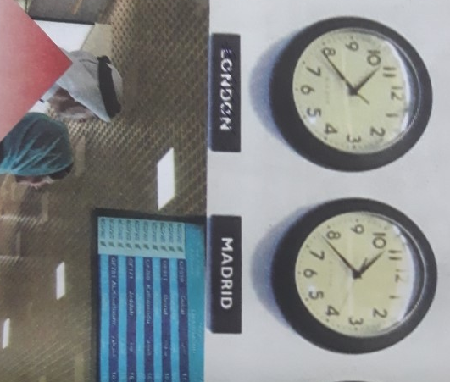
الوحدة الثانية التوقيت العالمي الفصل السابع
مقرر السفر والسياحة سفر 324
الفصل: الدراسي الثاني (اختياري) الصف: الثاني أو الثالث الصفحة: 68-79
وزارة التربية والتعليم –الفصل الدراسي الثاني 2020-2021م

Slide 2
الأهداف
بعد دراستك لهذه الوحدة ينبغي أن تكون قادرًا على أن:
1- يعدد أهداف التوقيت العالمي في الطيران .
2- يقسم التوقيت العالمية لنظام 24 ساعة و نظام 12 ساعة.
3- يحول نظام الوقت من 12 ساعة إلى نظام 24 ساعة .
4- يحدد تاريخ تحويل نظام الوقت من 24 ساعة إلى نظام 12 ساعة .
الدرس: التوقيت العالمي المقرر: السفر والسياحة سفر 324
وزارة التربية والتعليم –الفصل الدراسي الثاني 2020-2021م

Slide 3
الفصل السابع : التوقيت العالمي
أولا : نظام الأربع والعشرين ساعة
الهدف من التوقيت للطيران
# تحديد مدة الرحلة.
# موعد الوصول والمغادرة.
# وقت الطيران.
الدرس: التوقيت العالمي المقرر: السفر والسياحة سفر 324
وزارة التربية والتعليم –الفصل الدراسي الثاني 2020-2021م

Slide 4
الفصل السابع : التوقيت العالمي
مثال : في ما يلي حوّل الوقت من نظام 24 ساعة إلى نظام 12 ساعة.
23:15 – 12
الساعة 23:15 11.15 PM
الساعة 06:30 06:30 AM
الدرس: التوقيت العالمي المقرر: السفر والسياحة سفر 324
وزارة التربية والتعليم –الفصل الدراسي الثاني 2020-2021م

Slide 5
الفصل السابع : التوقيت العالمي
أولا : نظام الأربع والعشرين ساعة
مثال : في ما يلي حوّل الوقت من نظام 12 ساعة إلى نظام 24 ساعة.
الساعة 03:15 AM 03.15
01:30 + 12
الساعة 01:30 PM 13:30
الدرس: التوقيت العالمي المقرر: السفر والسياحة سفر 324
وزارة التربية والتعليم –الفصل الدراسي الثاني 2020-2021م

Slide 6
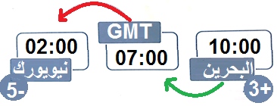
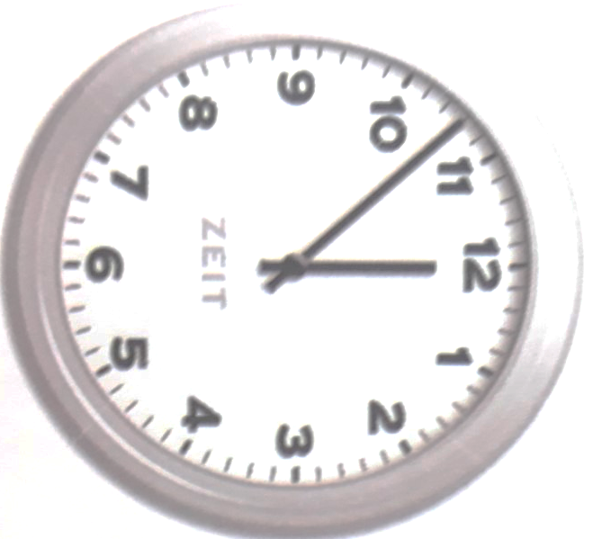
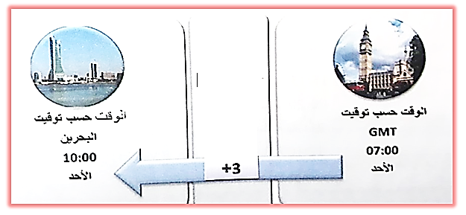
ثانيا : توقيت جرينيتش(GMT)
عند التحويل من توقيت جرينتش الذي يمر ببلدة جرينتش القريبة من لندن (00:00) الى التوقيت المحلي للدول تراعى إشارة فارق التوقيت + أو - .
مثل: إذا كان الوقت في لندن07:00 يوم الأحد، وفارق الوقت عن مملكة البحرين +3
فأن الوقت في مملكة البحرين 10:00- الأحد.
الدرس: التوقيت العالمي المقرر: السفر والسياحة سفر 324
وزارة التربية والتعليم –الفصل الدراسي الثاني 2020-2021م

Slide 7
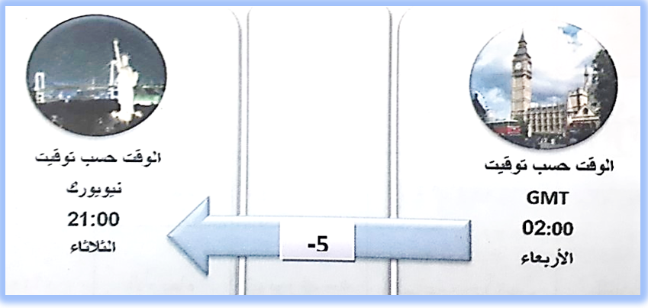
ثانيا : توقيت جرينيتش(GMT)
مثال : إذا كان الوقت في لندن 02:00 يوم الأربعاء، وفارق الوقت عن نيويورك -5
فأن الوقت في نيويورك 21:00 – الثلاثاء.
الدرس: التوقيت العالمي المقرر: السفر والسياحة سفر 324
وزارة التربية والتعليم –الفصل الدراسي الثاني 2020-2021م

Slide 8
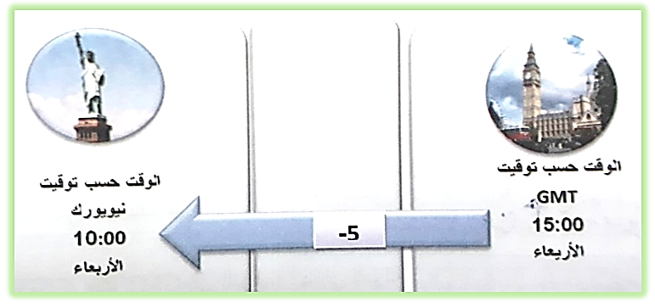
ثانيا : توقيت جرينيتش(GMT)
مثال: إذا كان الوقت في لندن 15:00 وفارق الوقت عن نيويورك -5
فأن الوقت في نيويورك 10:00 – الأربعاء.
الدرس: التوقيت العالمي المقرر: السفر والسياحة سفر 324
وزارة التربية والتعليم –الفصل الدراسي الثاني 2020-2021م

Slide 9
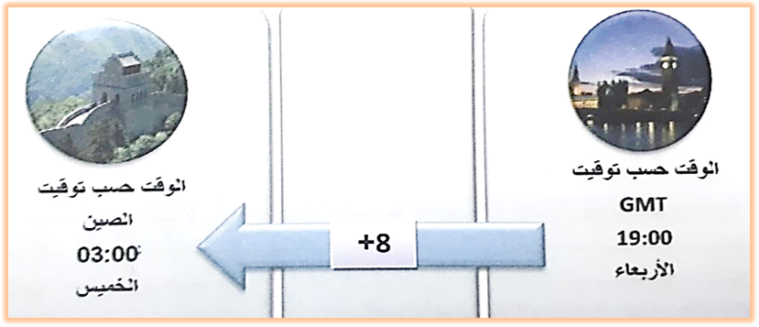
ثانيا : توقيت جرينيتش(GMT)
مثال: إذا كان الوقت في لندن 19:00 وفارق الوقت عن الصين +8
فأن الوقت في الصين 03:00 – الخميس.
الدرس: التوقيت العالمي المقرر: السفر والسياحة سفر 324
وزارة التربية والتعليم –الفصل الدراسي الثاني 2020-2021م

Slide 10
التقويم
اختار الإجابة الصحيحة فقط في ما يلي:
1. يهدف التوقيت العالمي في الطيران إلى:
أ- تحديد مدة الرحلة.
ب- تحديد موعد الوصول والمغادرة
ج- تحديد وقت الرحلة.
د- كل ما ذكر صحيح.
الدرس: التوقيت العالمي المقرر: السفر والسياحة سفر 324
وزارة التربية والتعليم –الفصل الدراسي الثاني 2020-2021م

Slide 11
2. عند تحويل الساعة 09:10 AM إلى نظام 24 ساعة تصبح :
أ- 21.10
ب- 09.10 PM
ج- 09:10
د- 09.10 AM
الدرس: التوقيت العالمي المقرر: السفر والسياحة سفر 324
وزارة التربية والتعليم –الفصل الدراسي الثاني 2020-2021م

Slide 12
3. عند تحويل الساعة 22:10 إلى نظام 12 ساعة تصبح :
أ- 10:10 AM
ب- 10.10 PM
ج- 22:10
د- 10:10
الدرس: التوقيت العالمي المقرر: السفر والسياحة سفر 324
وزارة التربية والتعليم –الفصل الدراسي الثاني 2020-2021م

Slide 13
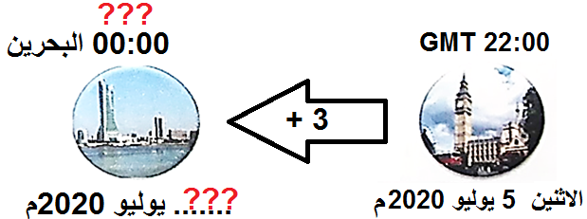
4.إذا كان فارق الوقت بين البحرين وجرنيتش 3+ فأن الوقت والتاريخ في مملكة البحرين:
أ- 01:00 الثلاثاء 5 يوليو 2020م
ب- 22:00 الثلاثاء 6 يوليو 2020م
ج- 20:00 الثلاثاء 6 يوليو 2020م
د- 01:00 الثلاثاء 6 يوليو 2020م
الدرس: التوقيت العالمي المقرر: السفر والسياحة سفر 324
وزارة التربية والتعليم –الفصل الدراسي الثاني 2020-2021م

Slide 14
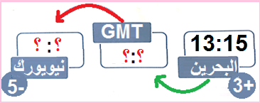
5.إذا كان الوقت في مملكة البحرين 13:15، فأن الوقت في لندن (جرنيتش) ونيويورك:
10:15 في لندن، و05:15 في نيويورك
ب- 16:15 في لندن، و11:15 في نيويورك
ج- 13:15 في لندن، و18:15 في نيويورك
د- 10:15 في لندن، و15:15 في نيويورك
الدرس: التوقيت العالمي المقرر: السفر والسياحة سفر 324
وزارة التربية والتعليم –الفصل الدراسي الثاني 2020-2021م

Slide 15
6.إذا كان وقت اقلاع رحلتك من مطار البحرين الدولي الساعة 11.45 حسب نظام 24 ساعة، وتأخر إقلاع الطائرة لمدة ساعة كاملة، فأن وقت الإقلاع سوف يكون:
12:45
ب- 13:45
ج- 12:45 PM
د- 10:45
الدرس: التوقيت العالمي المقرر: السفر والسياحة سفر 324
وزارة التربية والتعليم –الفصل الدراسي الثاني 2020-2021م

Slide 16
Next
الدرس: التوقيت العالمي المقرر: السفر والسياحة سفر 324
وزارة التربية والتعليم –الفصل الدراسي الثاني 2020-2021م

Slide 17
الهدف من التوقيت للطيران
# تحديد مدة الرحلة.
# موعد الوصول والمغادرة.
# وقت الطيران.
Back
الدرس: التوقيت العالمي المقرر: السفر والسياحة سفر 324
وزارة التربية والتعليم –الفصل الدراسي الثاني 2020-2021م

Slide 18
Next
الدرس: التوقيت العالمي المقرر: السفر والسياحة سفر 324
وزارة التربية والتعليم –الفصل الدراسي الثاني 2020-2021م

Slide 19
ج- 09:10
Back
الدرس: التوقيت العالمي المقرر: السفر والسياحة سفر 324
وزارة التربية والتعليم –الفصل الدراسي الثاني 2020-2021م

Slide 20
Next
الدرس: التوقيت العالمي المقرر: السفر والسياحة سفر 324
وزارة التربية والتعليم –الفصل الدراسي الثاني 2020-2021م

Slide 21
ب- 10.10 PM
Back
الدرس: التوقيت العالمي المقرر: السفر والسياحة سفر 324
وزارة التربية والتعليم –الفصل الدراسي الثاني 2020-2021م

Slide 22
Next
الدرس: التوقيت العالمي المقرر: السفر والسياحة سفر 324
وزارة التربية والتعليم –الفصل الدراسي الثاني 2020-2021م

Slide 23
د- 01:00 الثلاثاء 6 يوليو 2020م
Back
الدرس: التوقيت العالمي المقرر: السفر والسياحة سفر 324
وزارة التربية والتعليم –الفصل الدراسي الثاني 2020-2021م

Slide 24
Next
الدرس: التوقيت العالمي المقرر: السفر والسياحة سفر 324
وزارة التربية والتعليم –الفصل الدراسي الثاني 2020-2021م

Slide 25
10:15 في لندن، و05:15 في نيويورك
Back
الدرس: التوقيت العالمي المقرر: السفر والسياحة سفر 324
وزارة التربية والتعليم –الفصل الدراسي الثاني 2020-2021م

Slide 26
Next
الدرس: التوقيت العالمي المقرر: السفر والسياحة سفر 324
وزارة التربية والتعليم –الفصل الدراسي الثاني 2020-2021م

Slide 27
12:45
Back
الدرس: التوقيت العالمي المقرر: السفر والسياحة سفر 324
وزارة التربية والتعليم –الفصل الدراسي الثاني 2020-2021م

Slide 28
انتهى الدرس
آملين
تحقيق
أهدف درس التوقيت العالمي
شكرا
مع التوفيق والنجاح
لمزيد من المعلومات:
www.Edunet.com 1- زيارة البوابة التعليمية
2- حل أسئلة وأنشطة الكتاب المدرسي.
الدرس: التوقيت العالمي المقرر: السفر والسياحة سفر 324
وزارة التربية والتعليم –الفصل الدراسي الثاني 2020-2021م

